Slide 1

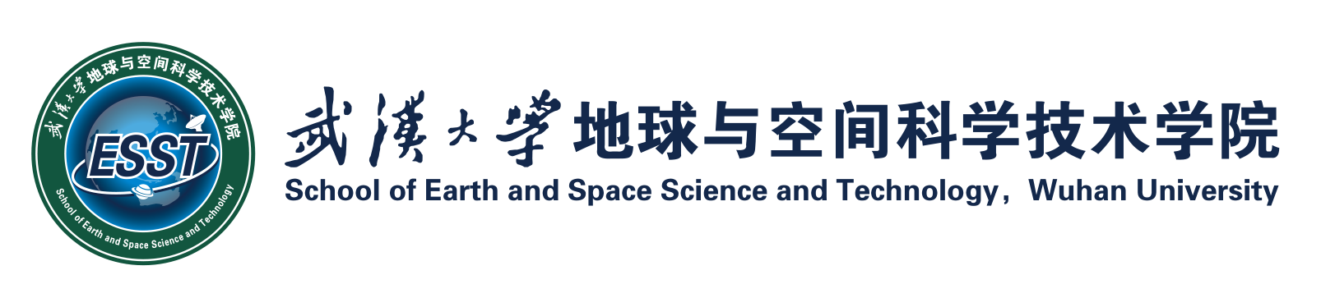
2025成都CGU分享
分享人：王泽
武汉大学地球与空间科学技术学院
2025年11月6日

Slide 2
目录
人工智能与信息技术
月球及行星测绘遥感和重力场
地下结构成像及介质变化监测
享受成都

Slide 3
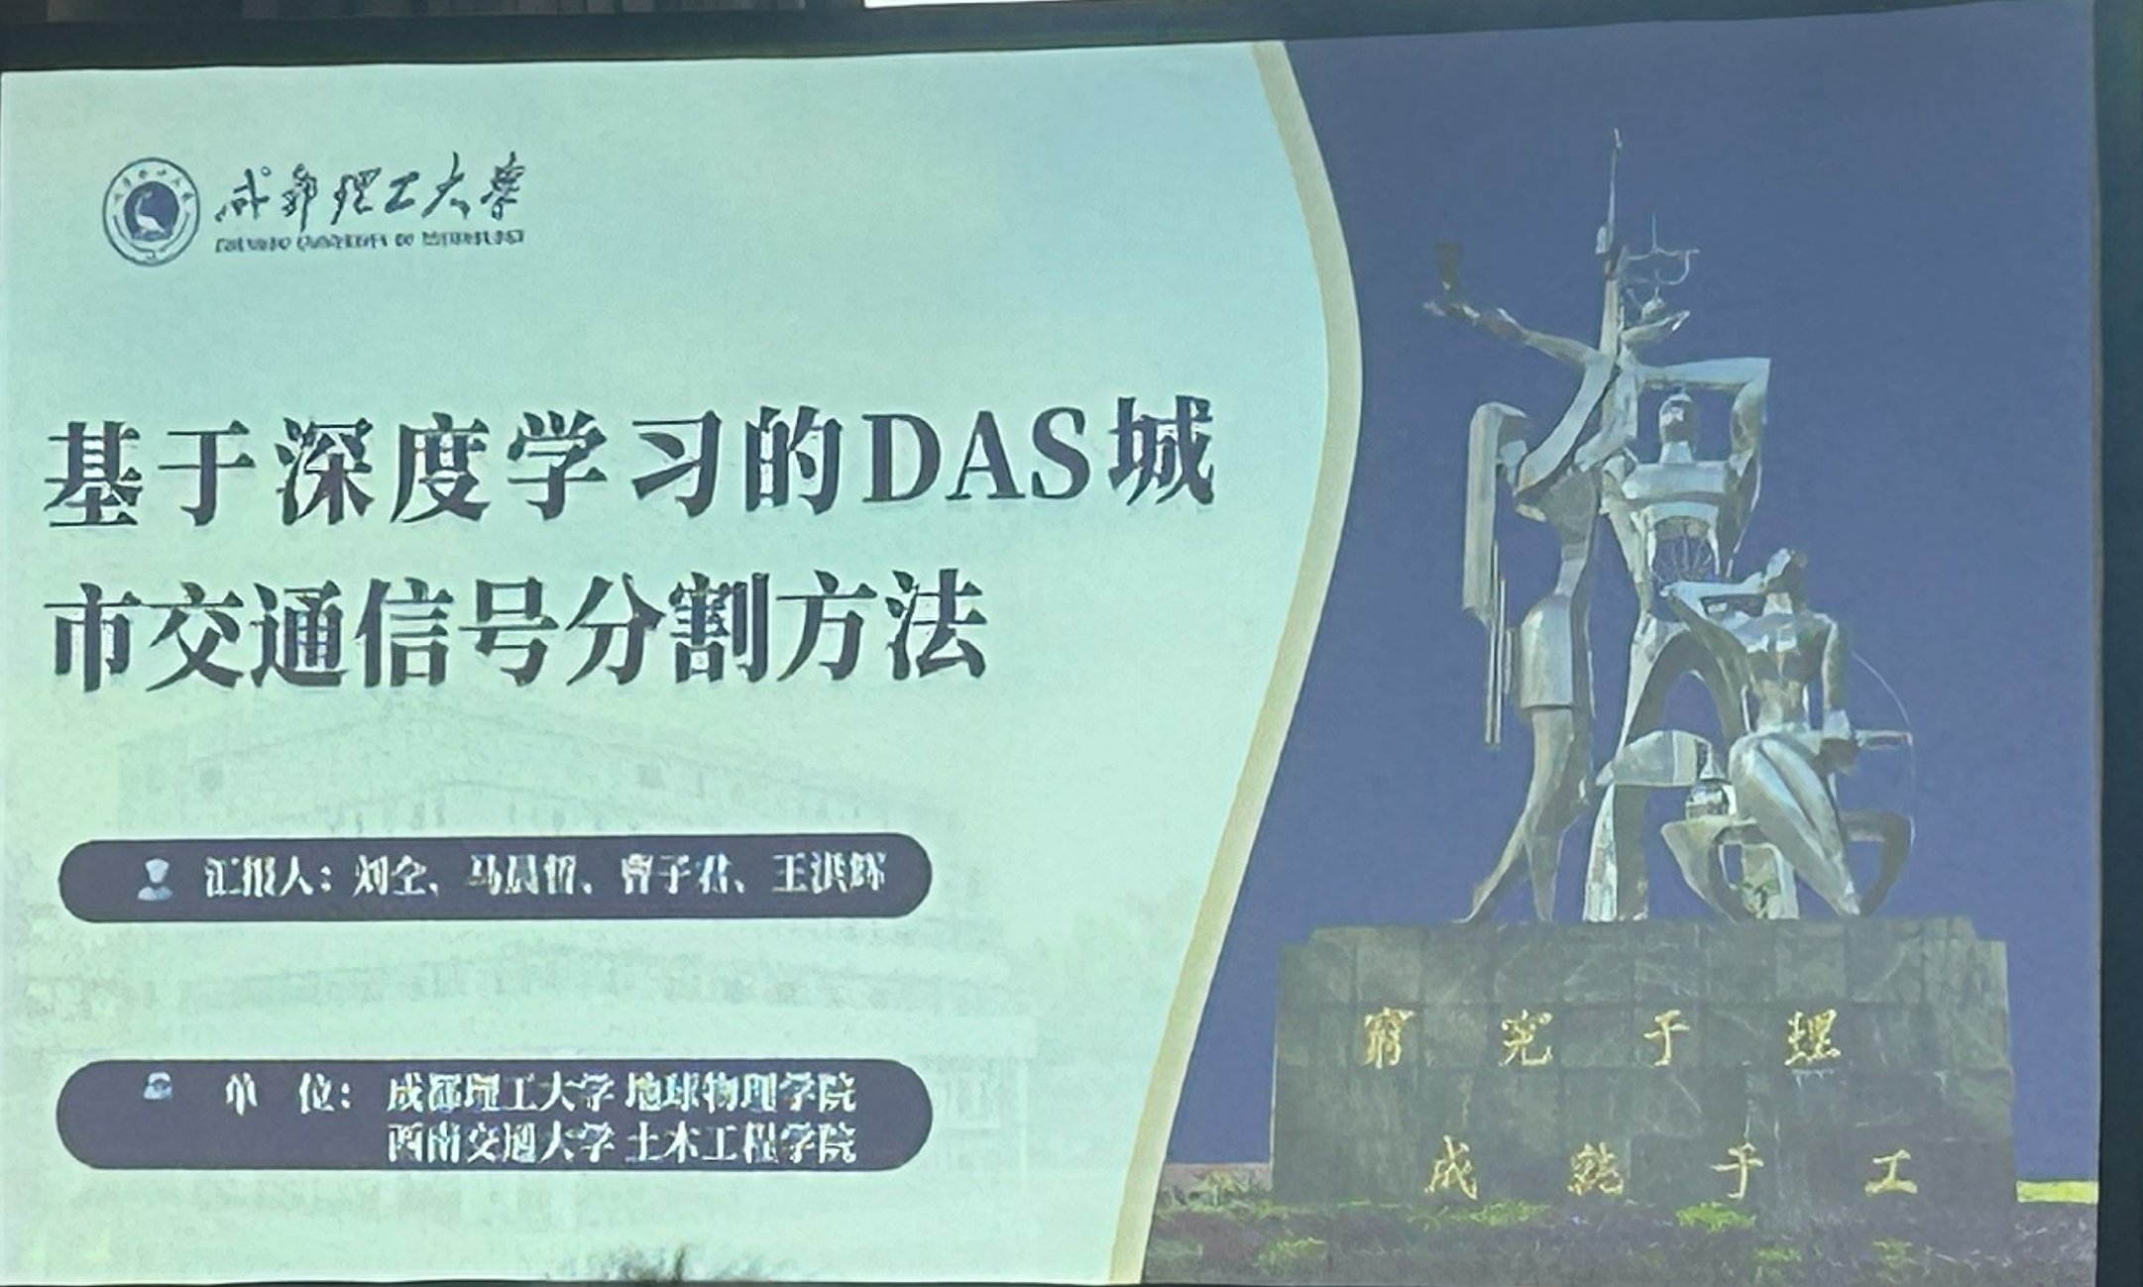
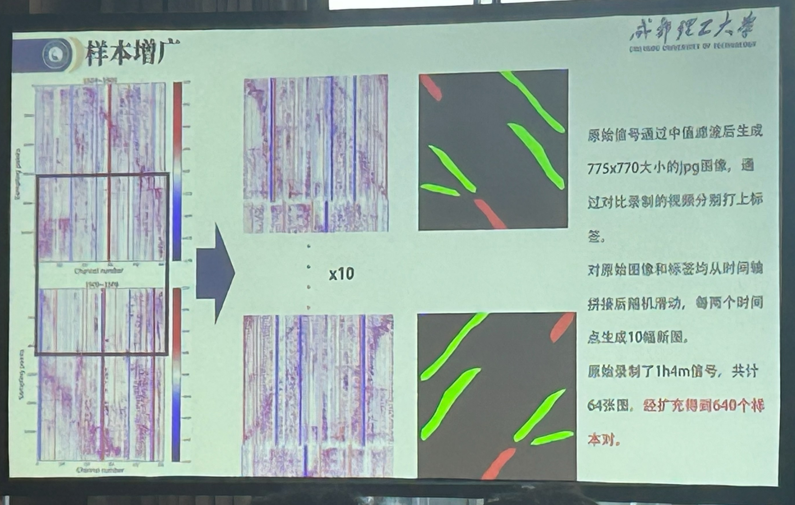
1.人工智能与信息技术
样本增广：
对于图像数据，常用方法包括几何变换（如旋转、翻转、裁剪、缩放、平移、弹性变形）、颜色空间调整（如亮度、对比度、饱和度、色调变化、添加噪声）、滤波（如高斯模糊、锐化）等；
对于文本数据，则可通过同义词替换、随机插入、删除、交换词语位置、回译或使用生成模型（如GPT）进行 paraphrasing 来实现增广；
而在音频领域，常见手段有时域上的速度/音高调整、添加背景噪声、时间偏移等。

Slide 4
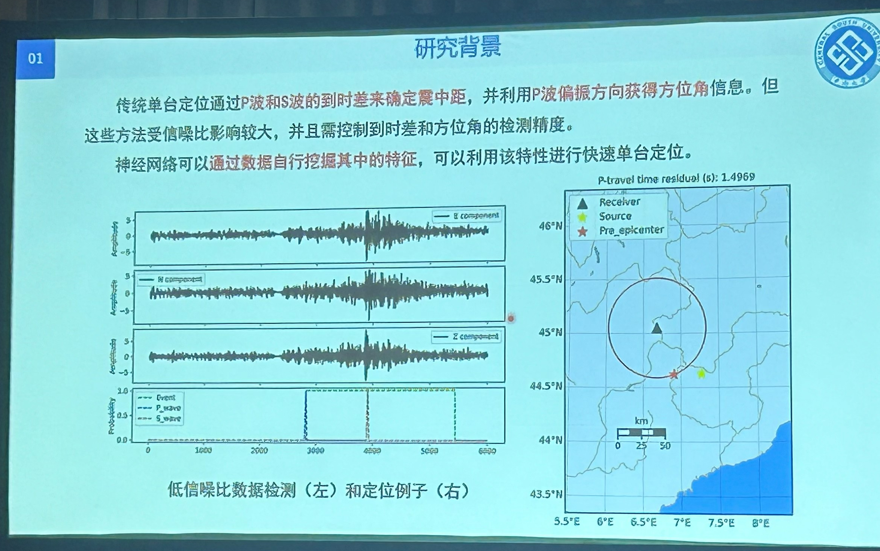
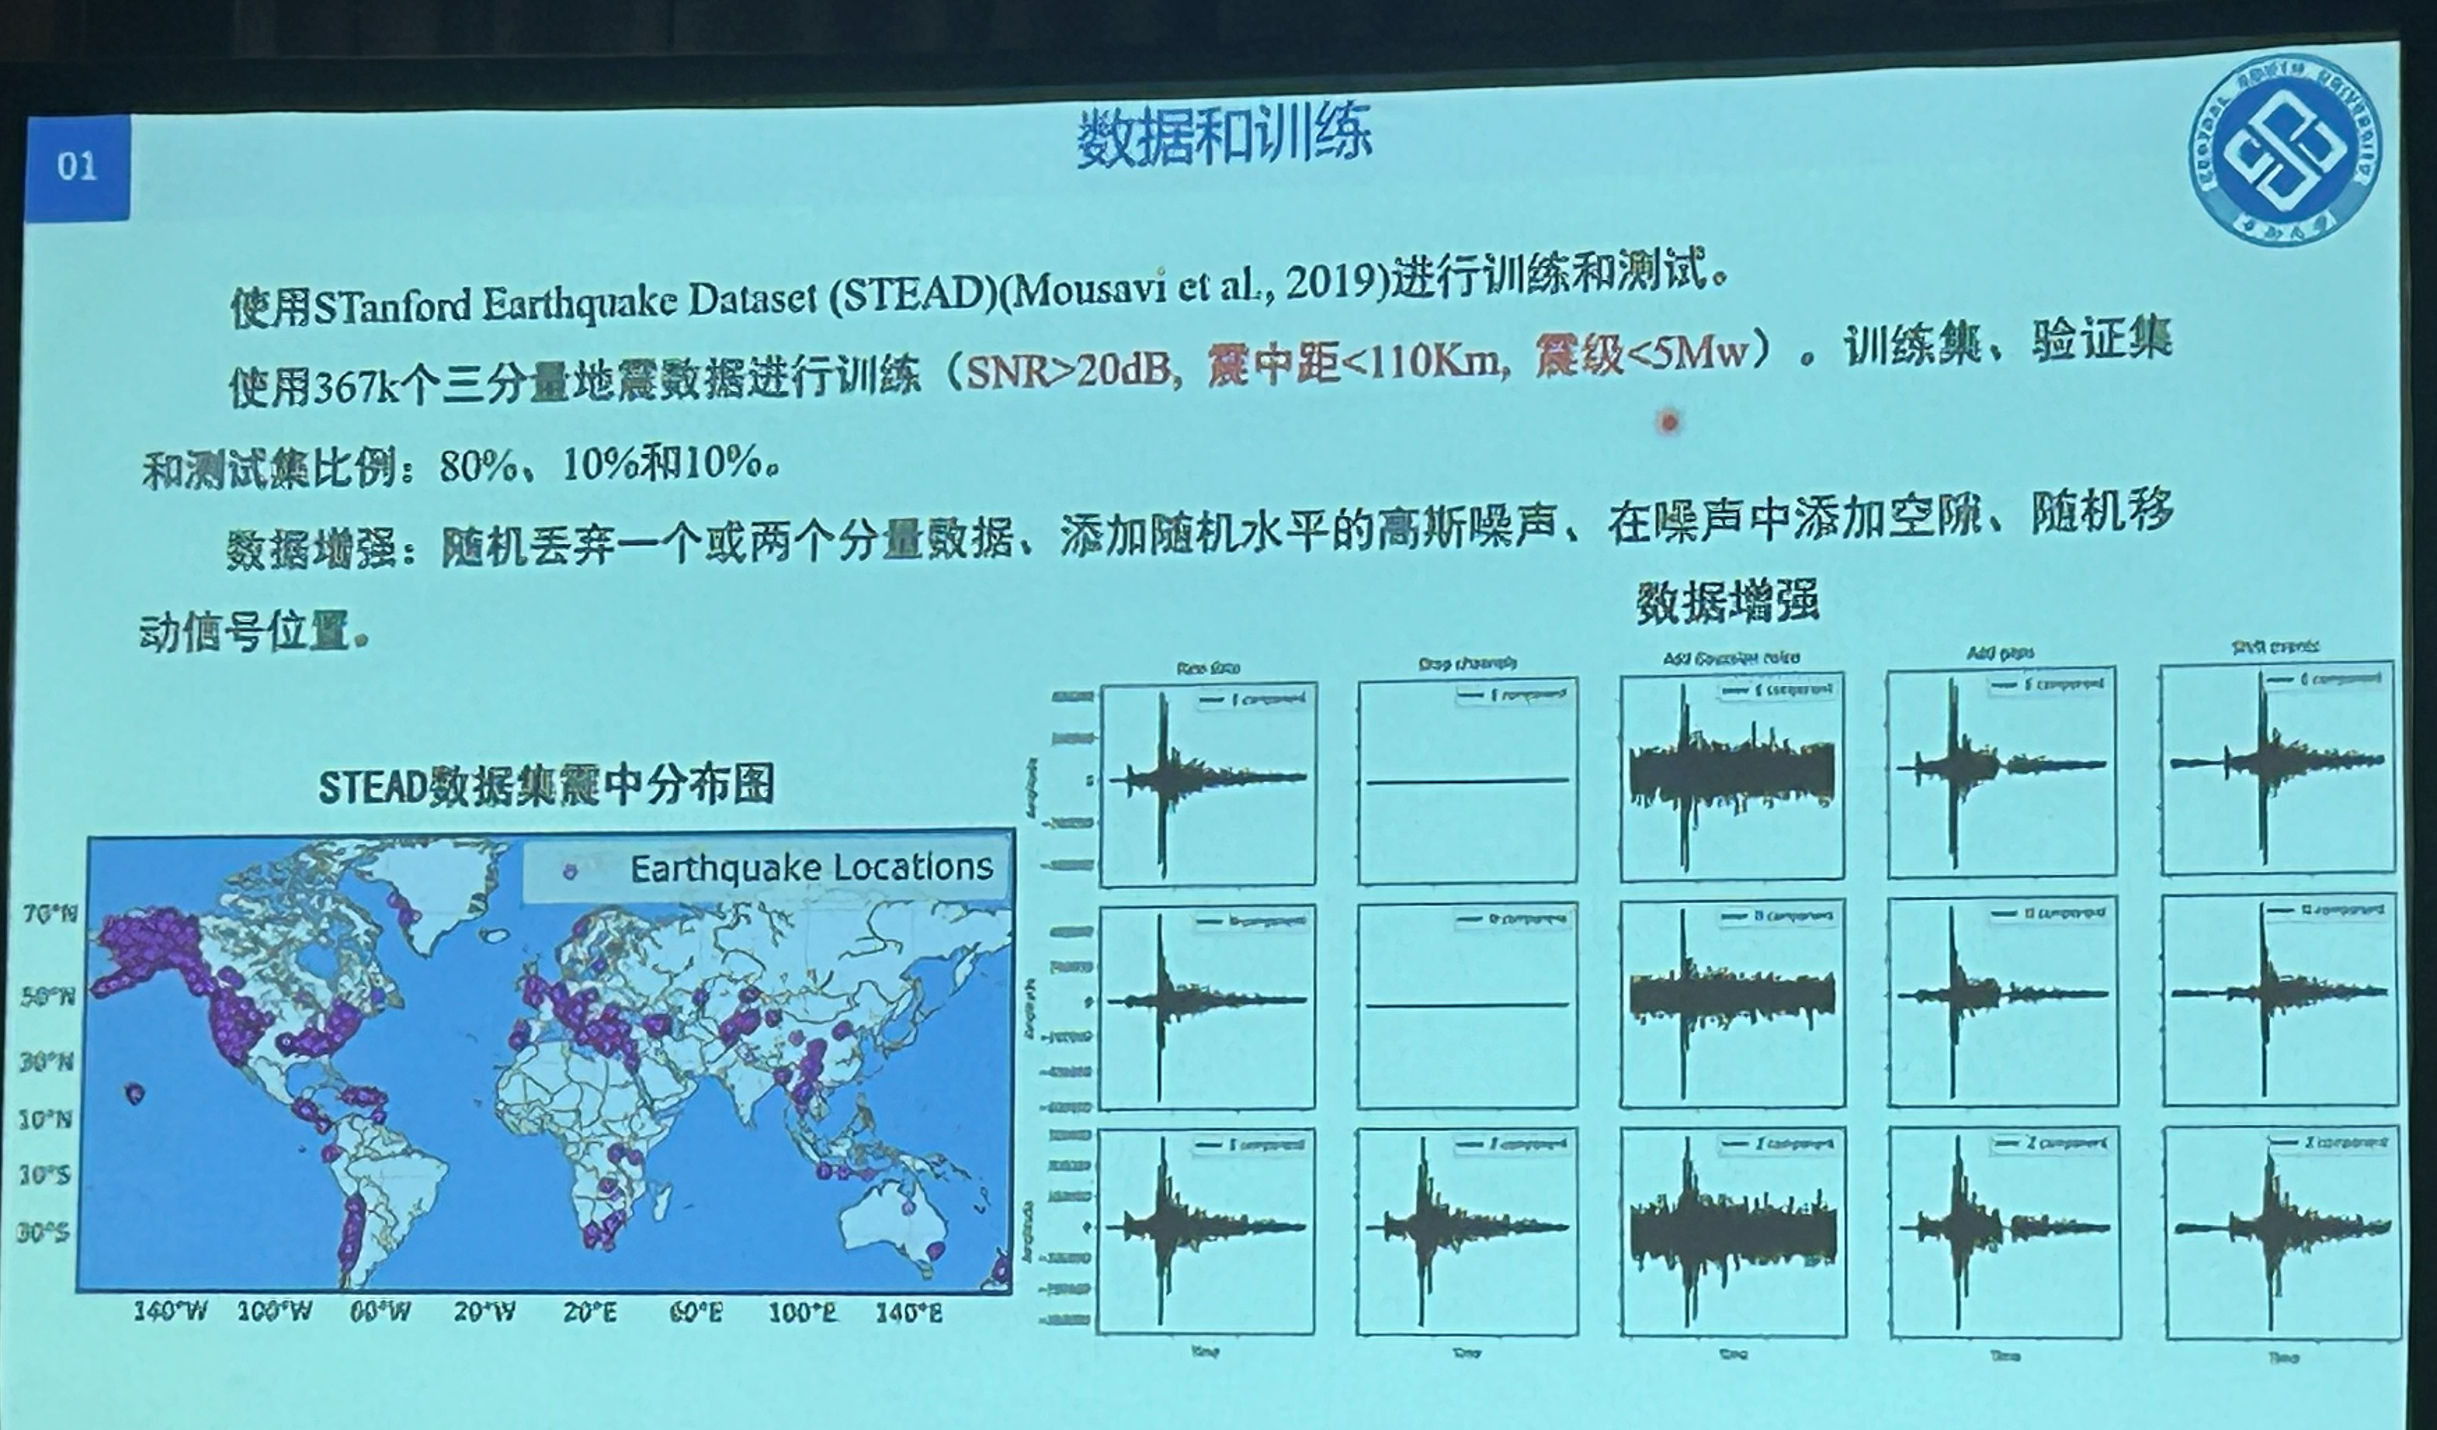
1.人工智能与信息技术
基于深度神经网络的单台站三分量定位方法

Slide 5
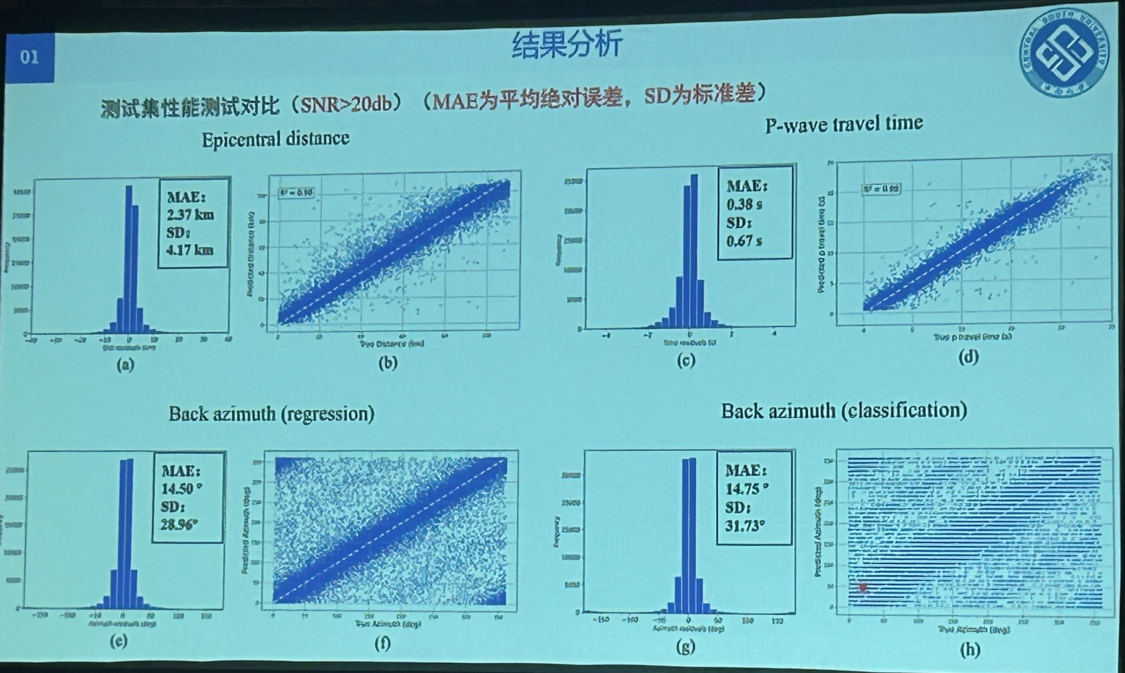
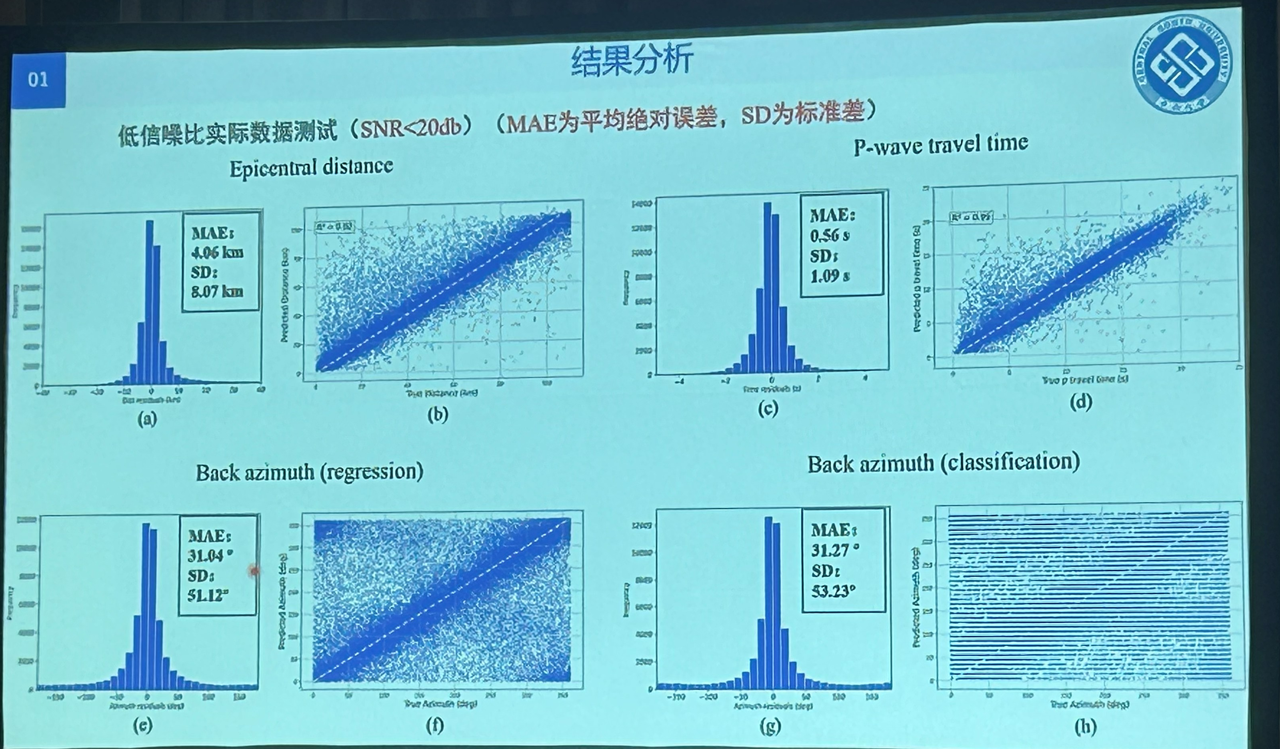
1.人工智能与信息技术
基于深度神经网络的单台站三分量定位方法

Slide 6
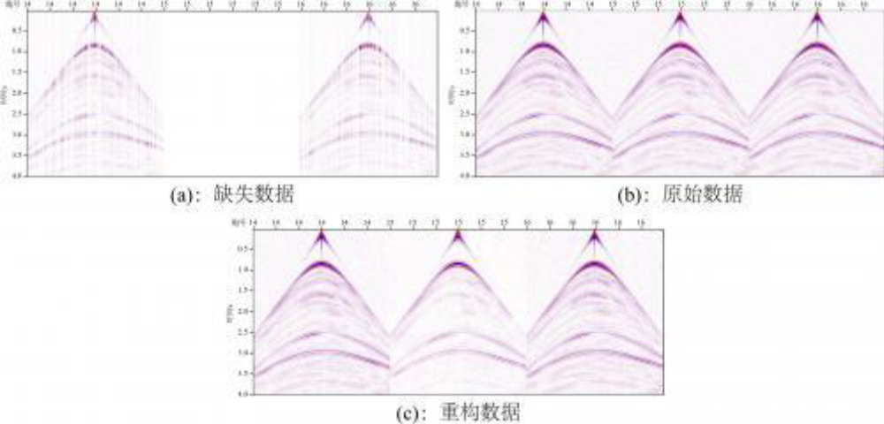
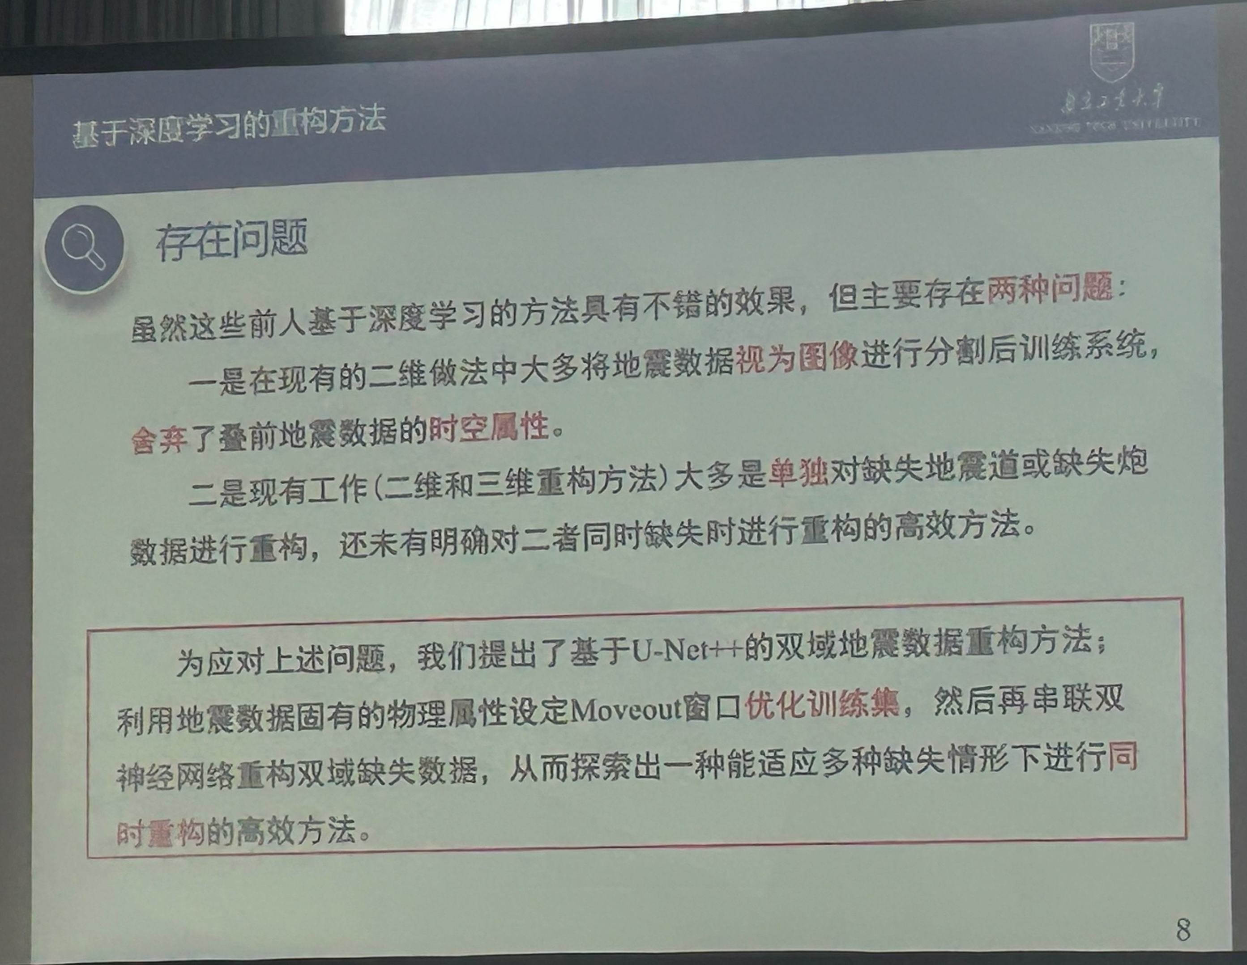
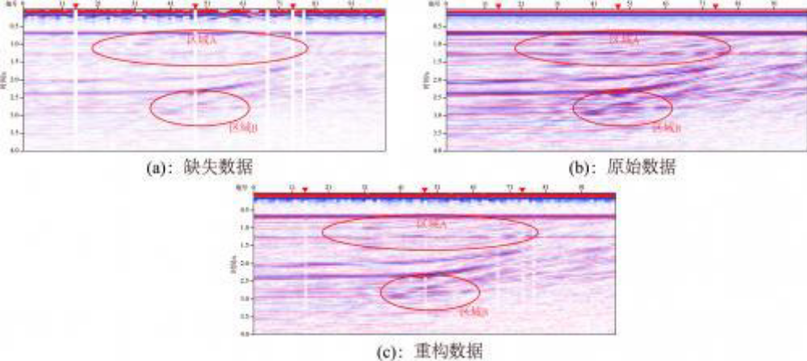
1.人工智能与信息技术
基于U-Net++神经网络的双域地震数据重构方法
Notes:
双域重构策略是一种处理同时缺失道和炮点的地震数据的方法，首先对缺失的地震道进行重构，这一过程并不重构缺失炮。完成道重构后，将修复后的道数据转换到检波器域，随后再对缺失的炮点进行重构。最后，将重构得到的炮点插入到恢复的道数据中，

Slide 7
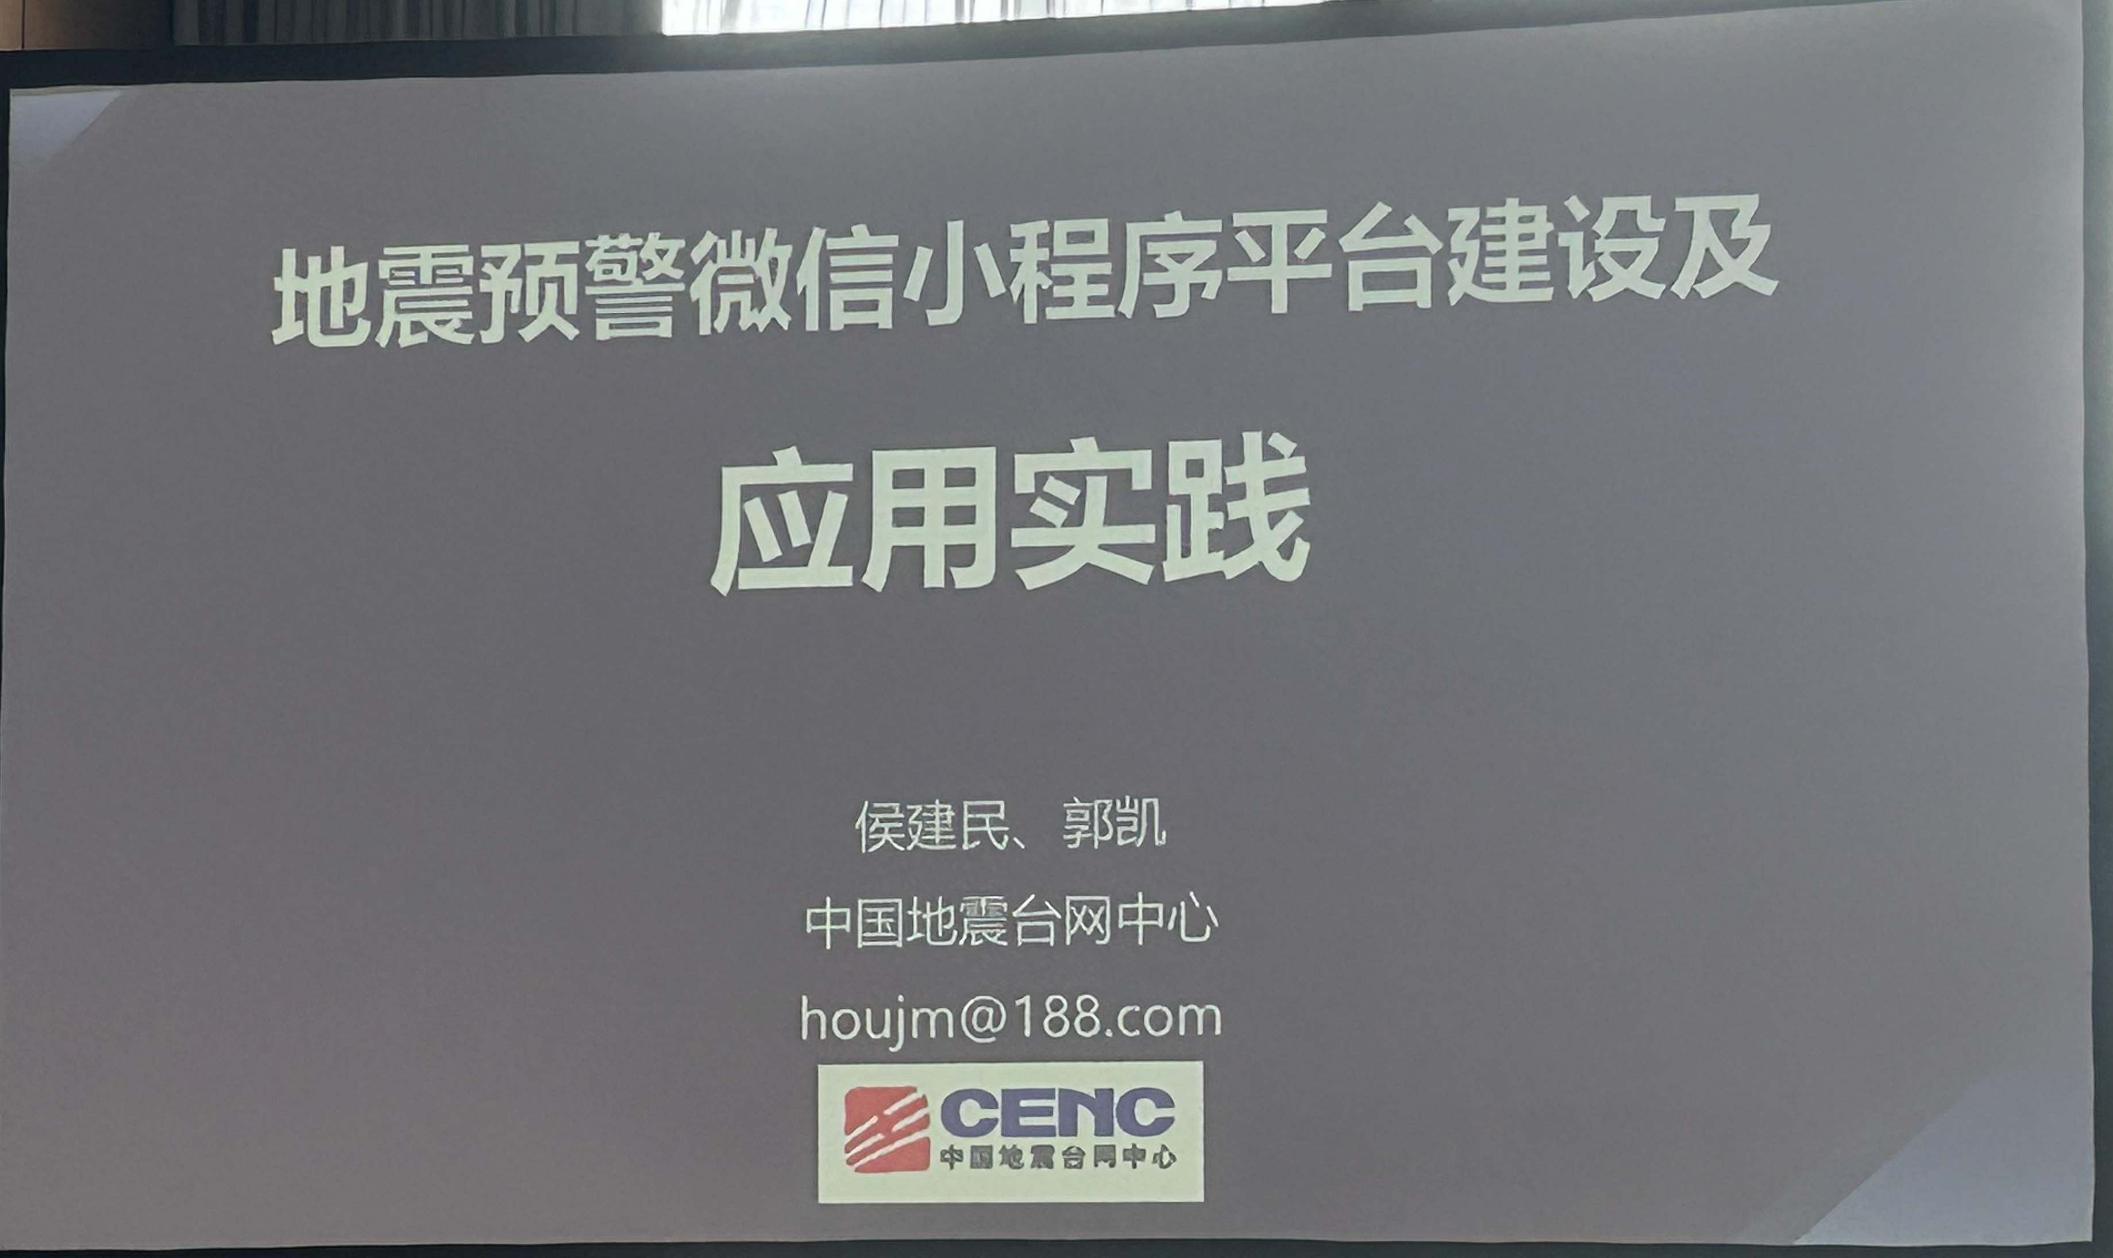
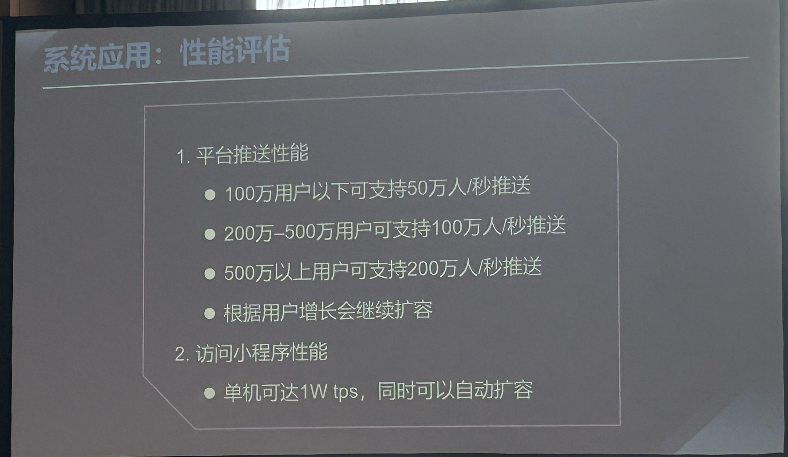
1.人工智能与信息技术

Slide 8
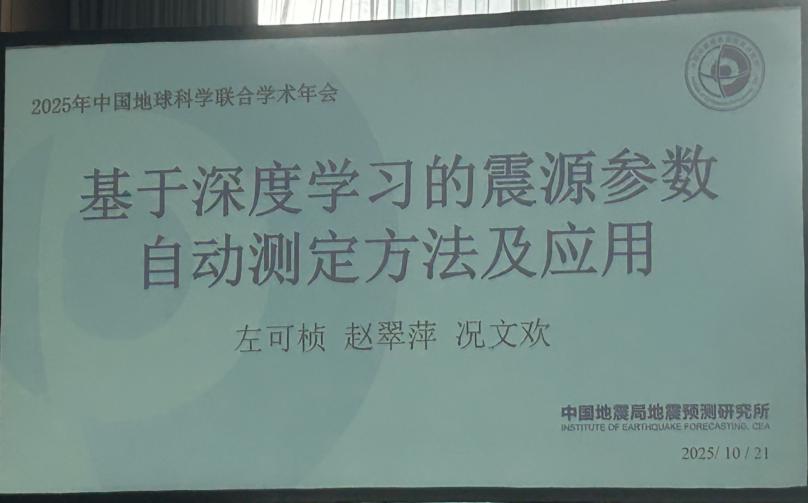
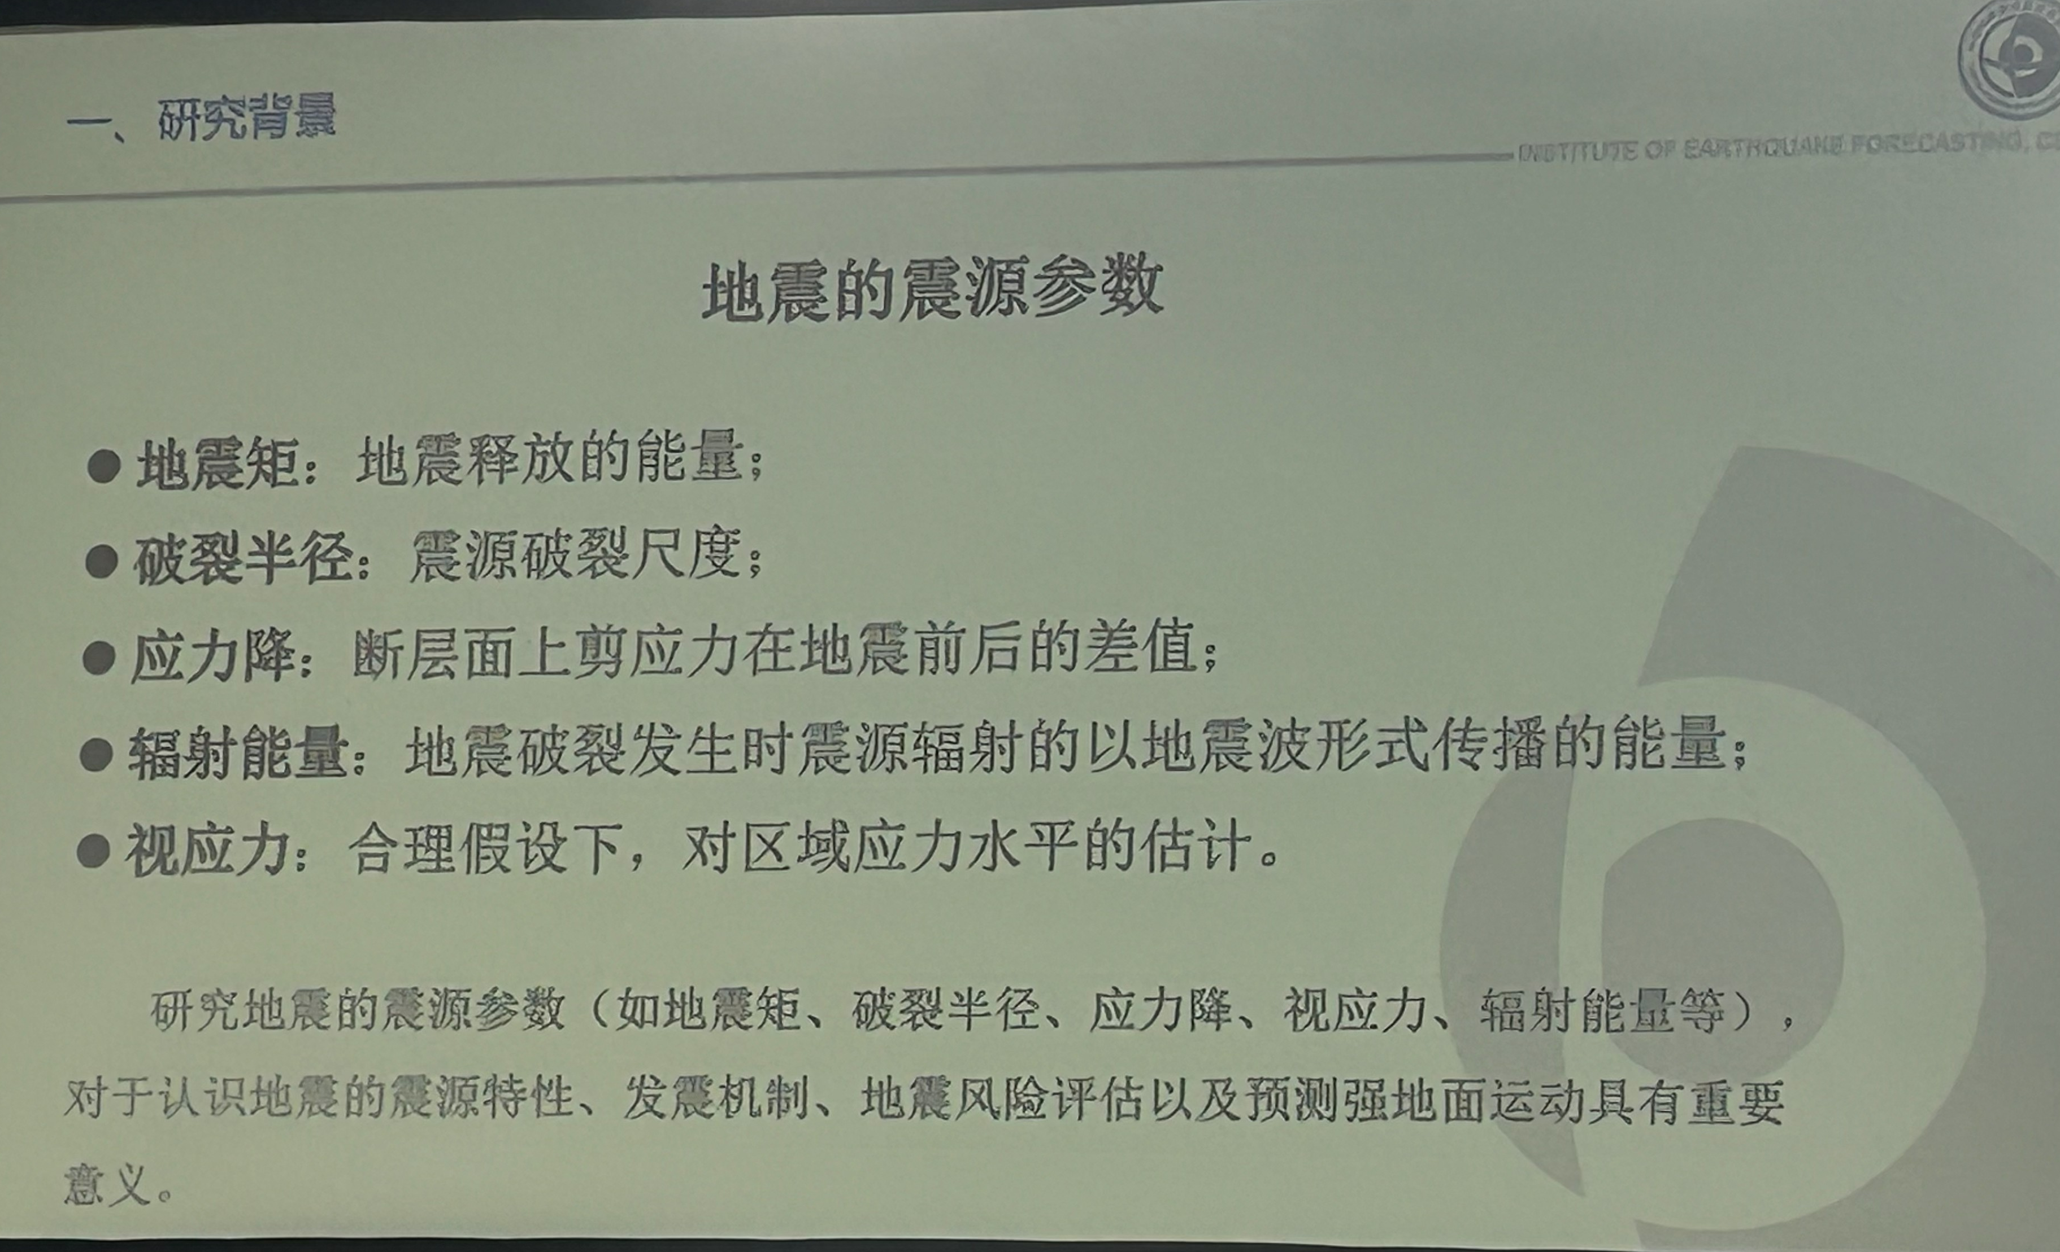
1.人工智能与信息技术
基于深度学习的震源参数自动测定方法及应用

Slide 9
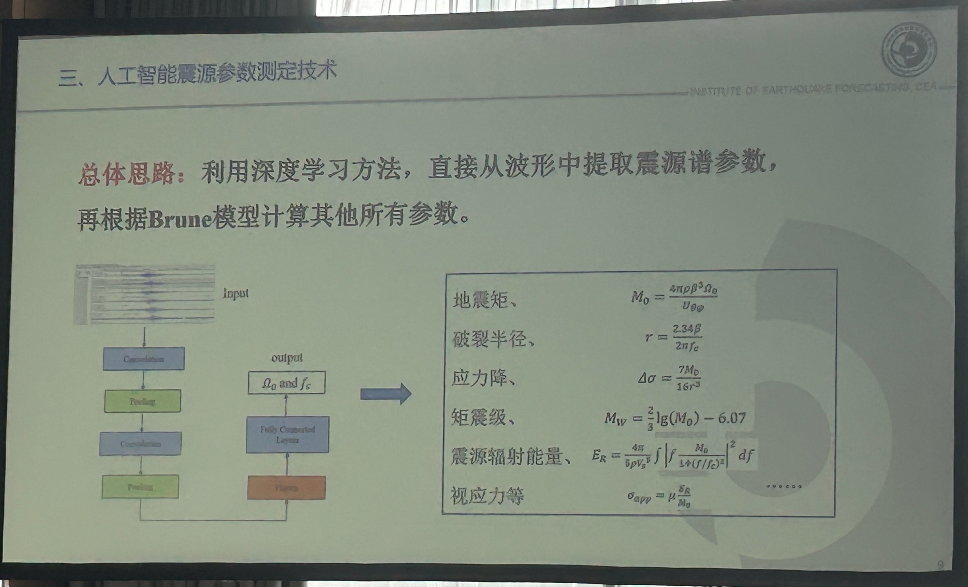
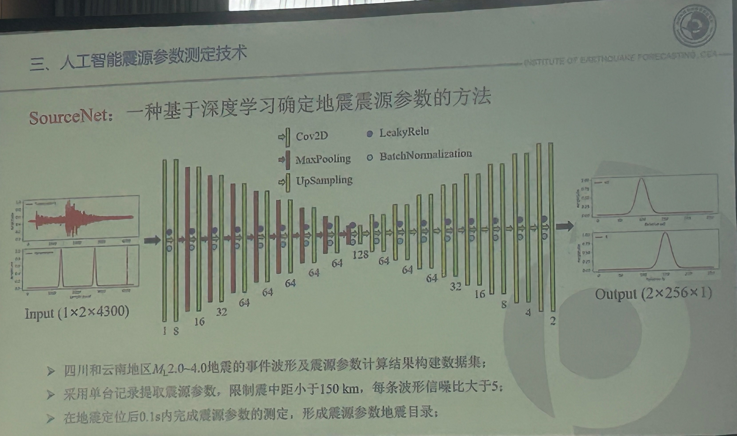
1.人工智能与信息技术
基于深度学习的震源参数自动测定方法及应用

Slide 10
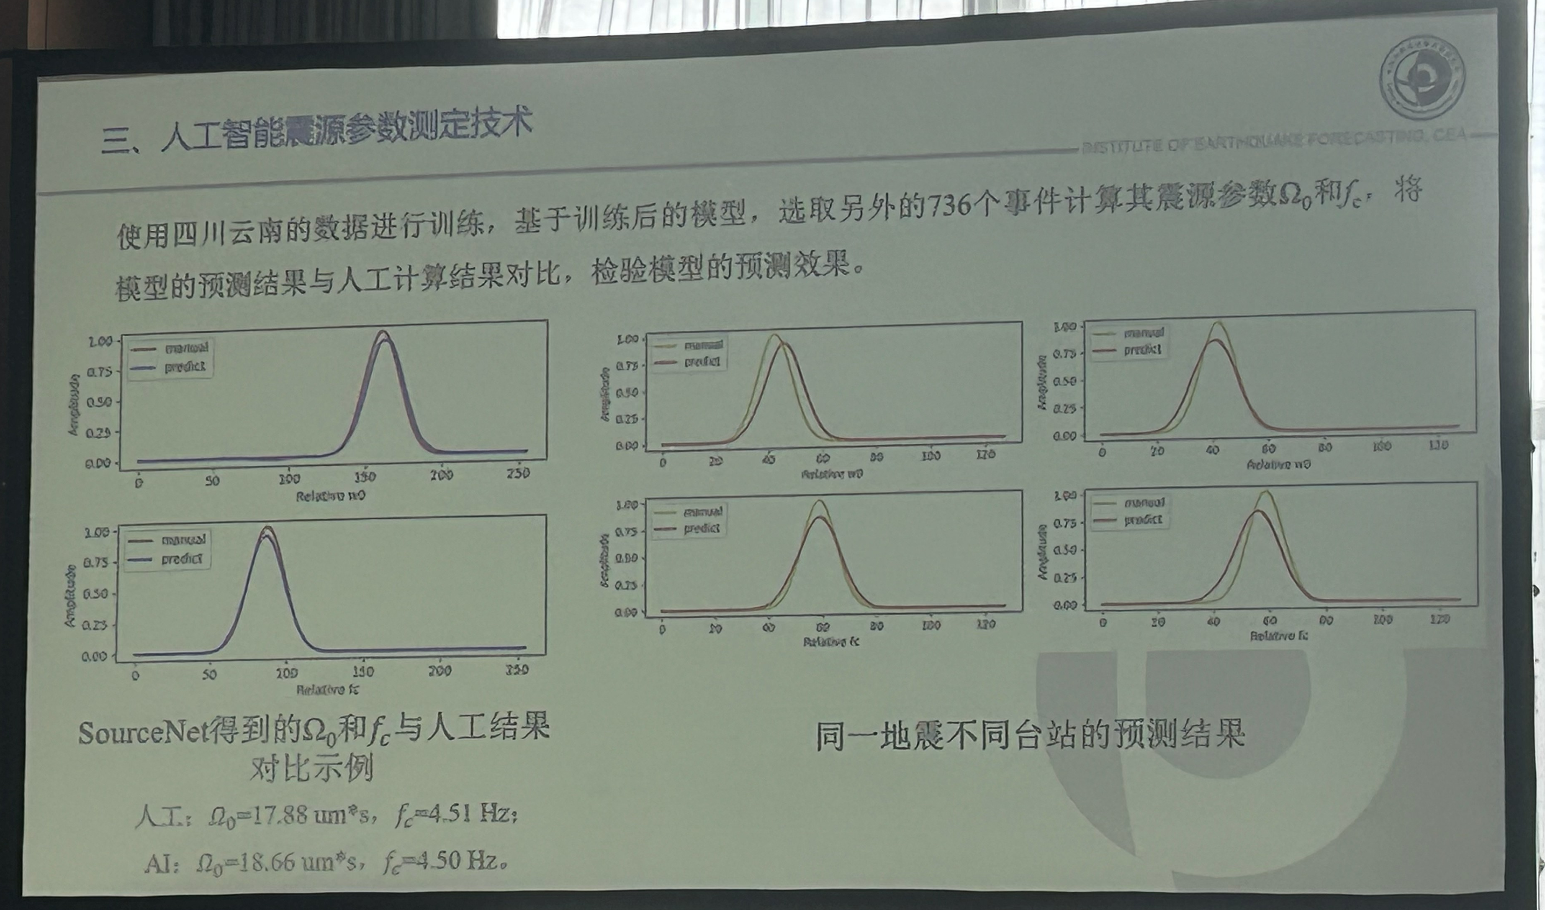
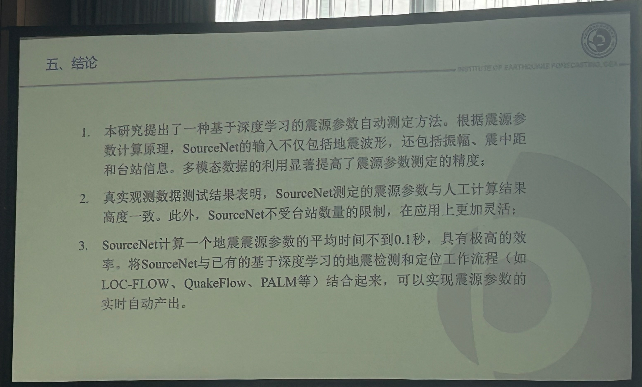
1.人工智能与信息技术
基于深度学习的震源参数自动测定方法及应用
Notes:
Omega0:零频幅值；fc：拐角频率

Slide 11
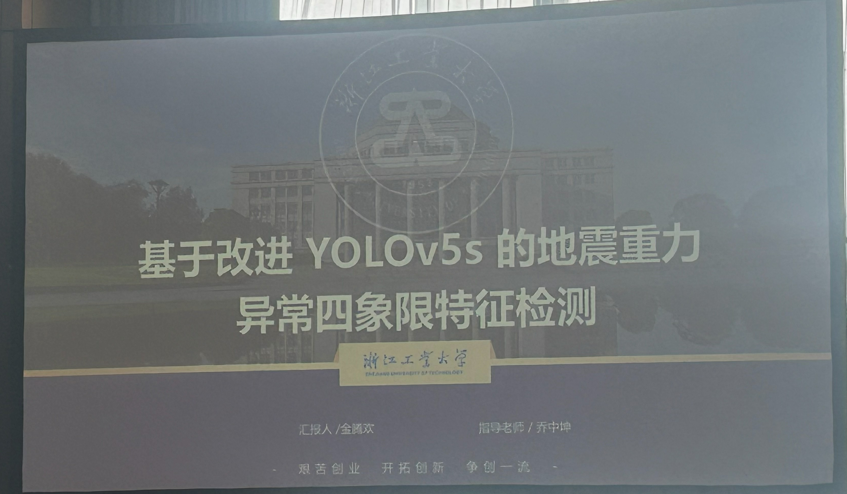
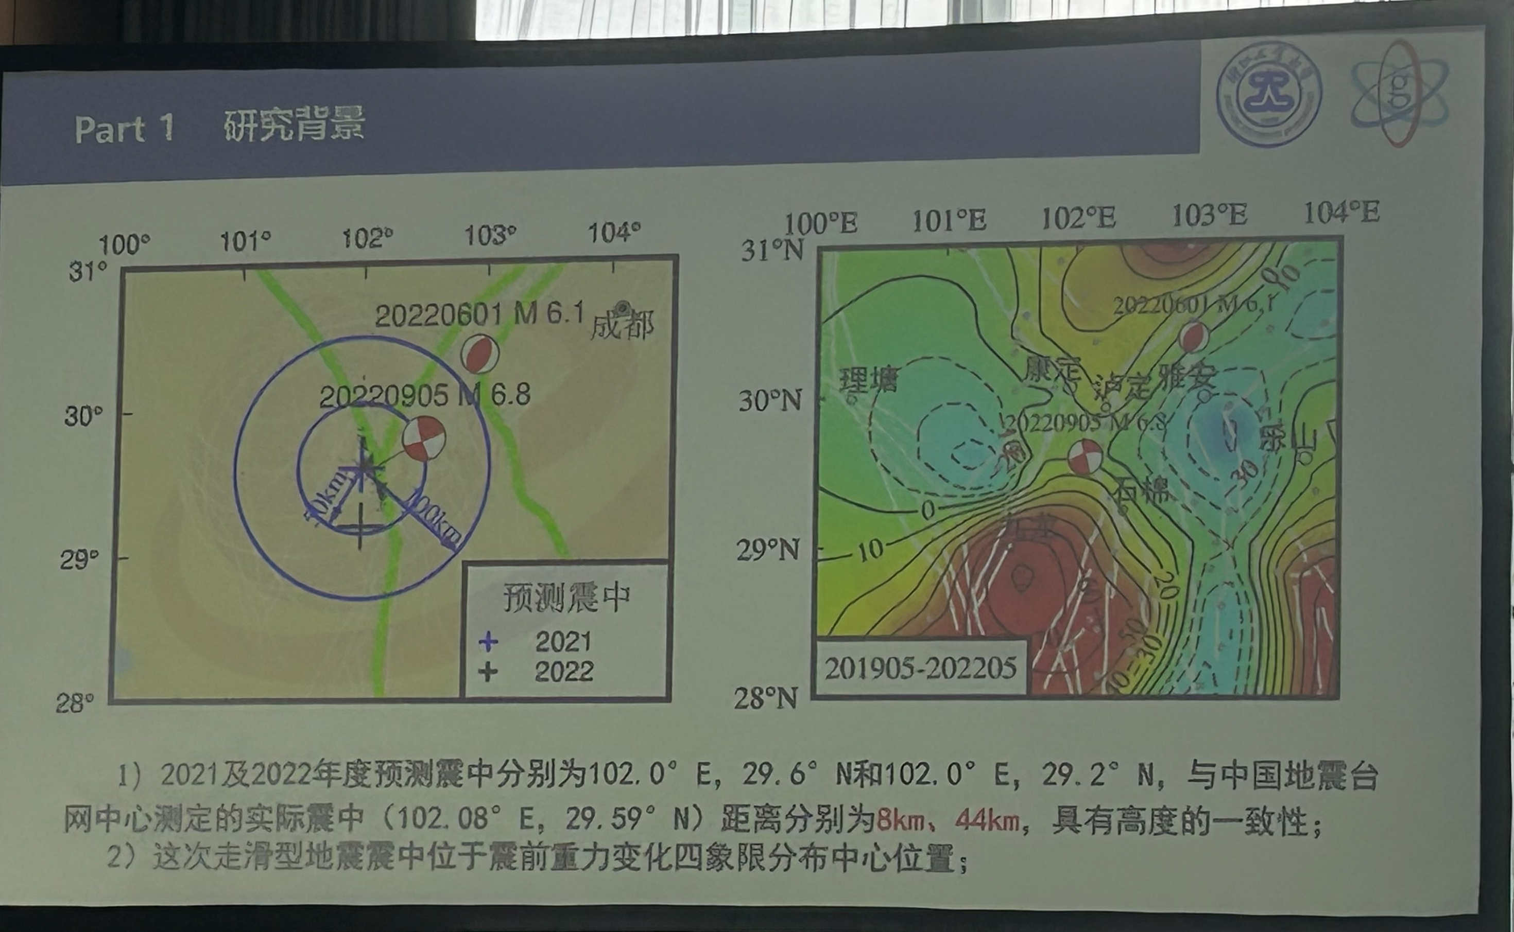
1.人工智能与信息技术
基于改进YOLOv5s的地震重力异常四象限特征检测

Slide 12
1.人工智能与信息技术
基于改进YOLOv5s的地震重力异常四象限特征检测

Slide 13
1.人工智能与信息技术

Slide 14
2.月球及行星测绘遥感和重力场
基于重计算和自配准的MOLA定位误差校正方法

Slide 15
2.月球及行星测绘遥感和重力场
月球南极极端光照条件下的视觉增强高保真数据集构建与双向域迁移学习方法

Slide 16
3.地下结构成像及介质变化监测
背景噪声多阶面波频散曲线与接收函数联合反演方法研究
现实的复杂的速度结构使得部分区域无法提取数量较多，频带展布较宽的多阶频散曲线，从而使得仅利用多阶频散曲线无法较好地约束地下速度结构

Slide 17
3.地下结构成像及介质变化监测
背景噪声多阶面波频散曲线与接收函数联合反演方法研究

Slide 18
3.地下结构成像及介质变化监测
背景噪声多阶面波频散曲线与接收函数联合反演方法研究

Slide 19
4.享受成都

Slide 20
4.享受成都

Slide 21
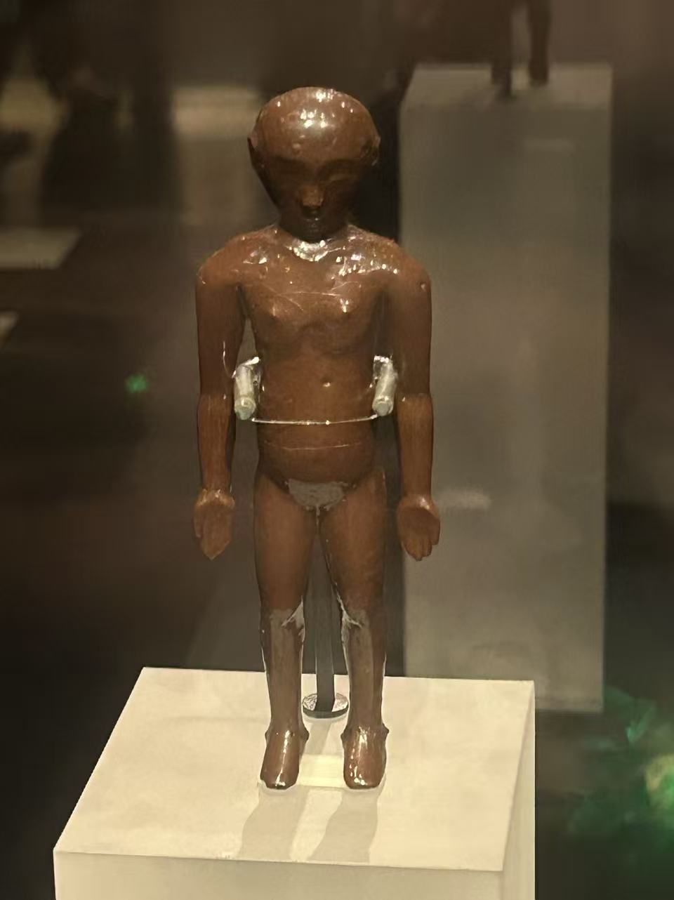
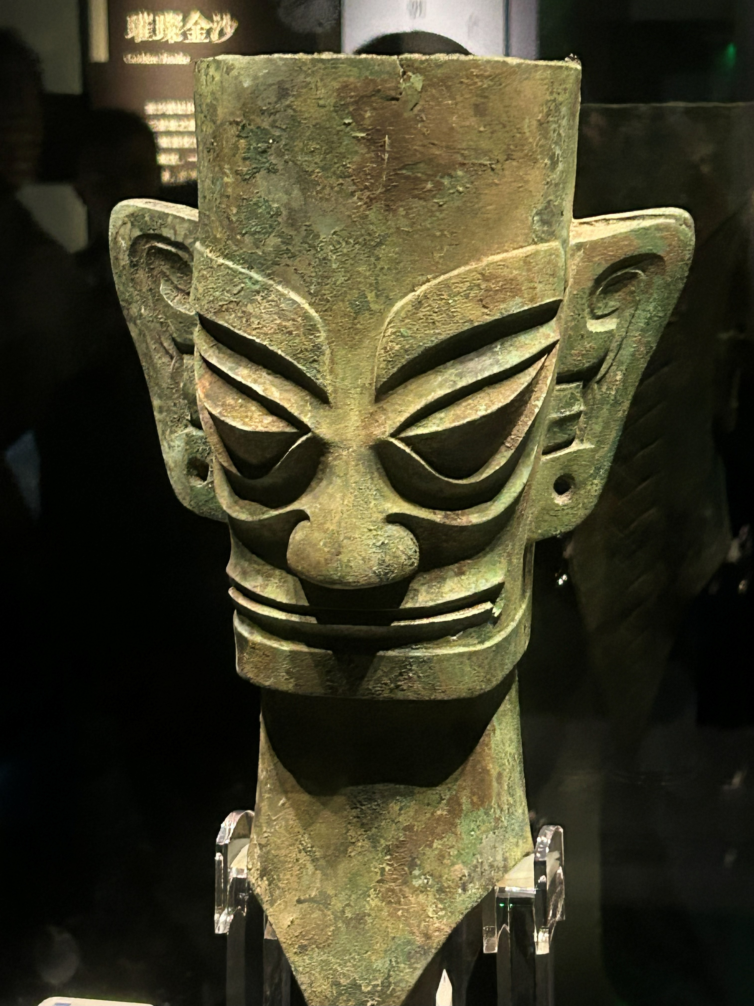
4.享受成都

Slide 22
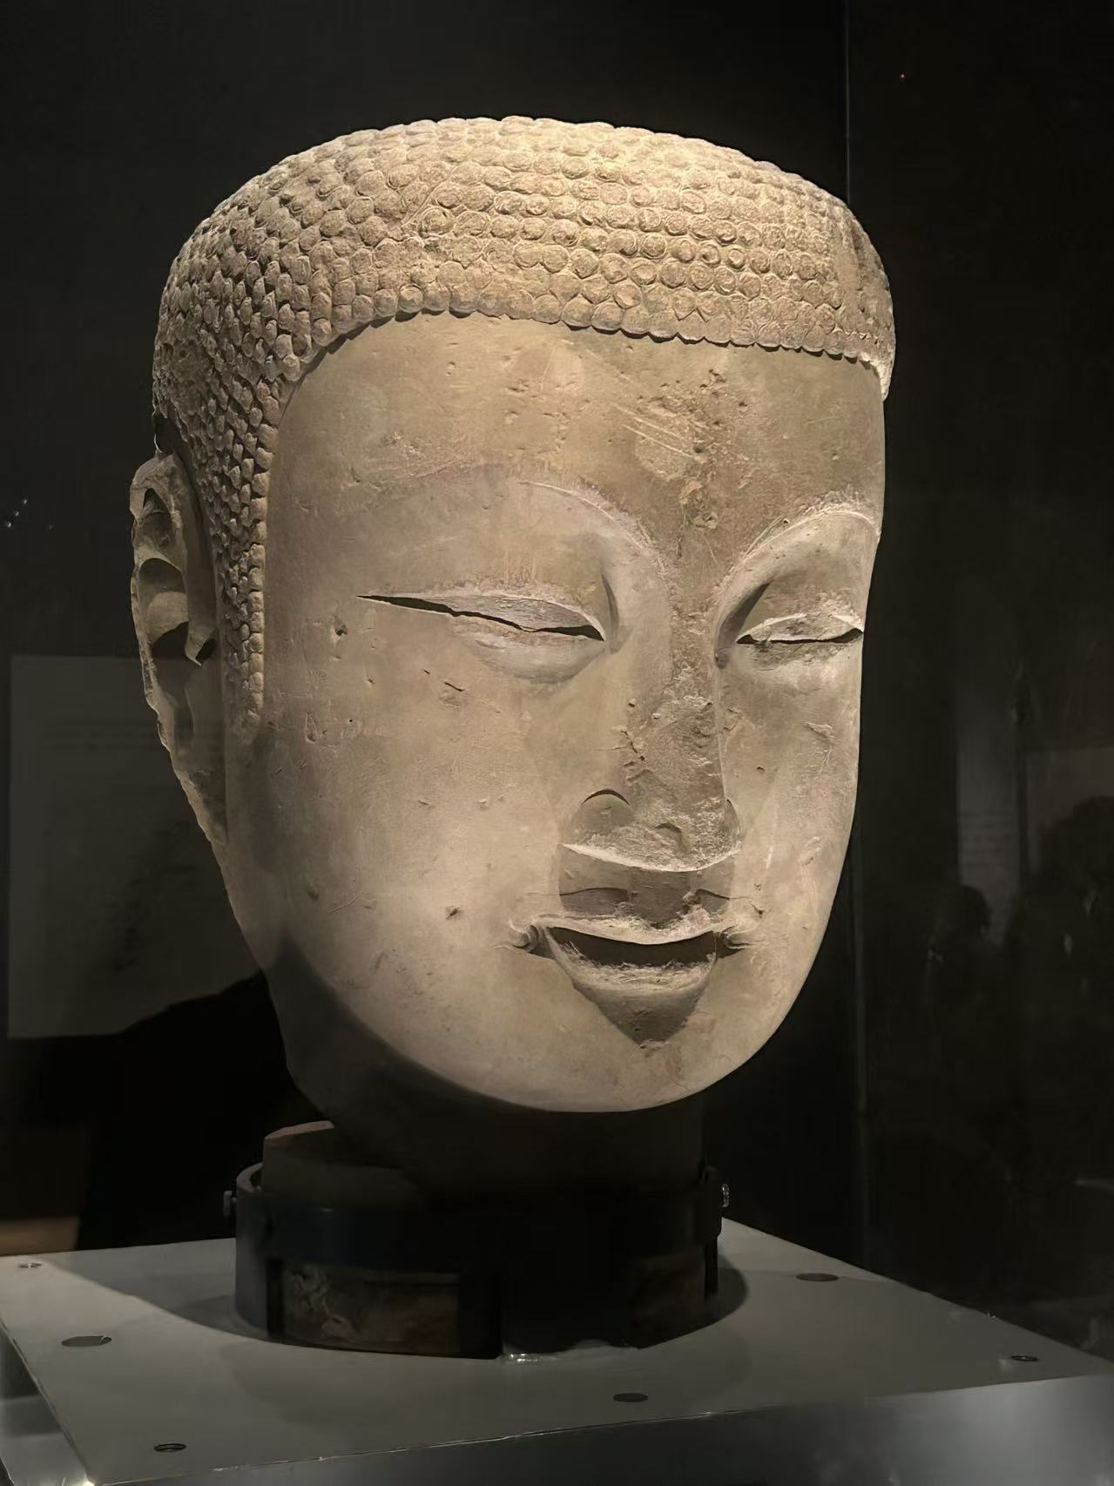
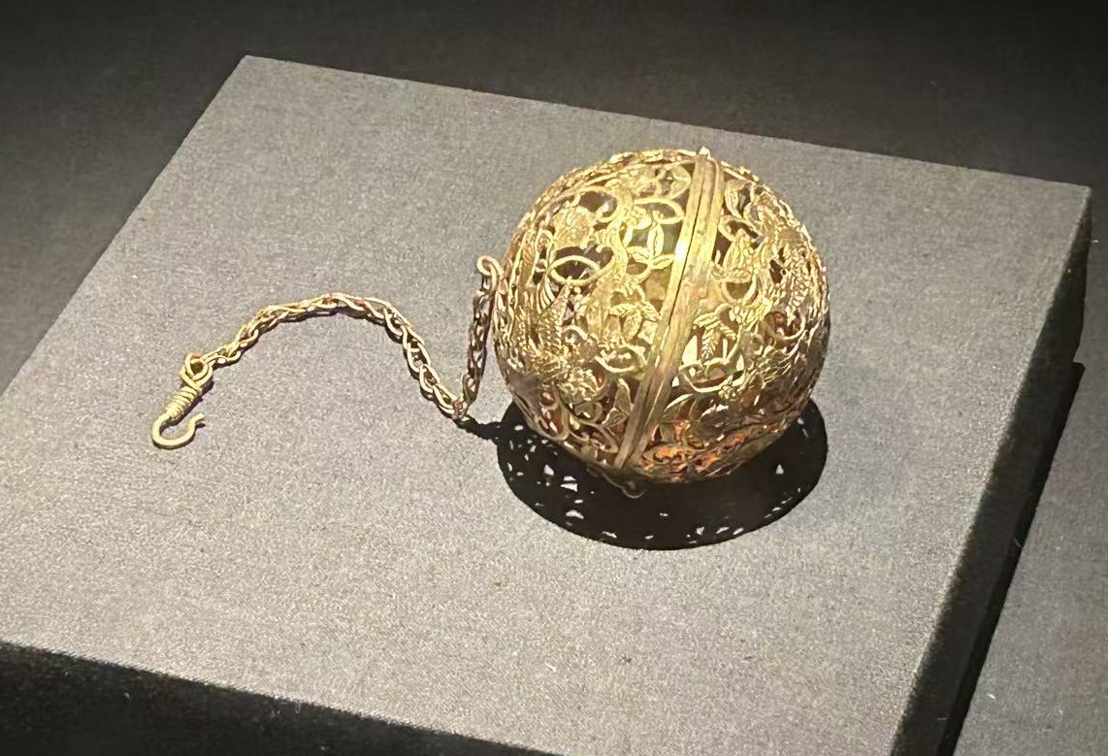
4.享受成都

Slide 23
4.享受成都

Slide 24
4.享受成都

Slide 25
谢谢！
分享人：王泽
2025年11月6日

